Slide 1
1. Giới thiệu về tin học
QP

Slide 2
Nội dung
Máy tính là gì? Tin học là gì?
Tại sao tin học quan trọng?
Giới thiệu tổng quát về máy tính.
Mạng Internet là gì?

Slide 3
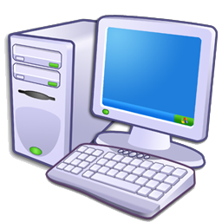
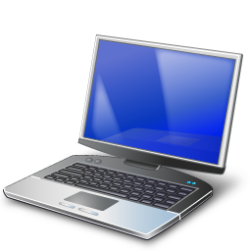
1. Máy tính là gì?

Slide 4
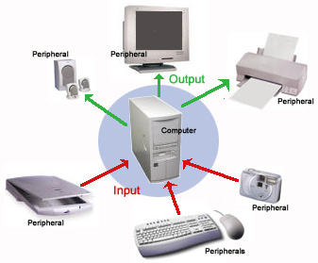
Máy tính là một loại thiết bị công nghệ có khả năng nhận thông tin, xử lý, và cho ra kết quả phục vụ cho nhu cầu cuộc sống.

Slide 5
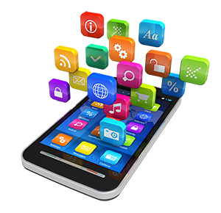
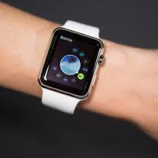
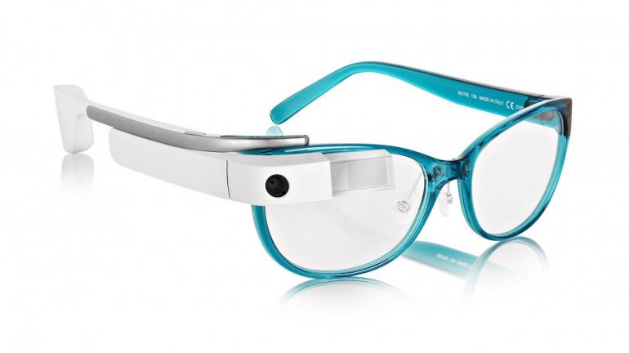
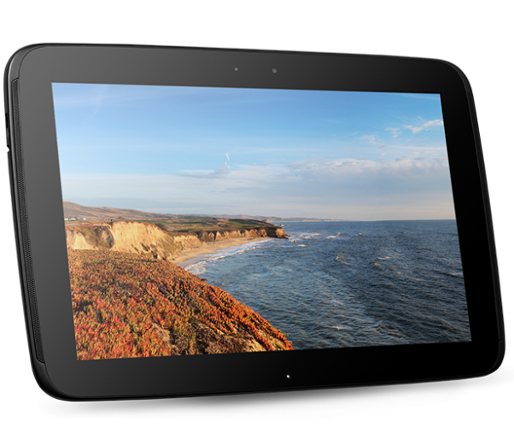
Với định nghĩa này, “máy tính” có thể là những gì?

Slide 6
Tin học là gì
Tin học là một môn học/ ngành học liên quan đến các thiết bị máy tính.
Bao gồm việc nghiên cứu, phát triển và sử dụng máy tính/ các ứng dụng trên máy tính, để đáp ứng nhu cầu của con người.

Slide 7

2. Tại sao Tin học quan trọng?

Slide 8
Trong công việc
Trong việc học
Y khoa
Truyền thông
Giải trí
Hội Thánh
...
40 triệu người VN sử dụng Internet (44% dân số)

Slide 9
3. Tổng quan về máy tính
Tất cả các loại máy tính đều có chung 2 thành phần: phần cứng và phần mềm
Phần cứng: là các thành phần điện tử nhìn thấy được của máy tính. Vd: màn hình, chuột, bàn phím, thẻ nhớ, mạch điện, etc.
Phần mềm: Là các đoạn mã/ lệnh được cài đặt vào bộ nhớ của máy, giúp ta điều khiển máy tính. Ví dụ: Ứng dụng nghe nhạc, văn bản

Slide 10
NGƯỜI DÙNG
PHẦN MỀM
PHẦN CỨNG

Slide 11
NGƯỜI DÙNG
PHẦN MỀM ỨNG DỤNG
PHẦN CỨNG
PHẦN MỀM HÊ THỐNG

Slide 12
PHẦN MỀM ỨNG DỤNG
PHẦN MỀM HÊ THỐNG
PHẦN CỨNG

Slide 13

4. Mạng Internet là gì

Slide 14
Internet là một hệ thống thông tin toàn cầu có thể được truy nhập công cộng gồm các mạng máy tính được liên kết với nhau.

Slide 15
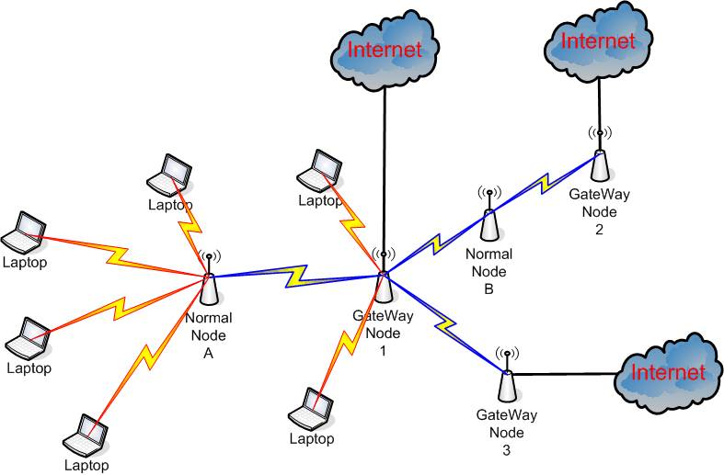

Slide 16
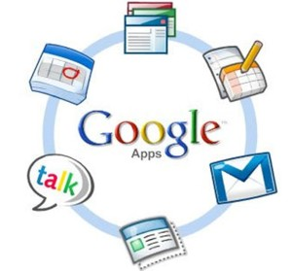
Ứng dụng của Internet

Slide 17
Phương thức liên lạc
Email: quangphuc789@gmail.com
Facebook: www.facebook.com/quangphuc.nguyen
Skype: quangphuc789
FB Group: Góc học tập GDVN

